Slide 1
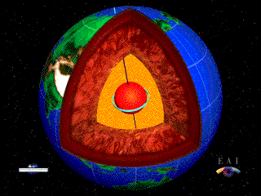
Seminář č. 3: Technologie ve výuce geografie
Ze0127 Úvod do studia geografie Hana Svobodová, UČO 67632
67632@mail.muni.cz

Slide 2
Technologie
Nástroje, která má žákům nabídnout zábavnější a méně stereotypní formu výuky
Mohou zapojit žáky do spoluvytváření samotné vyučovací hodiny, a tím zvýšit jejich motivaci k učení
Zatímco v dřívějších dobách stačil učitelovi k dodržení zásady názornosti nástěnný obraz, meotar nebo diapozitiv, dnes tyto prostředky vystřídaly interaktivní tabule, počítače a chytrá mobilní zařízení
Ve výuce zeměpisu zejména GIT – GIS, GNSS a DPZ

Slide 3
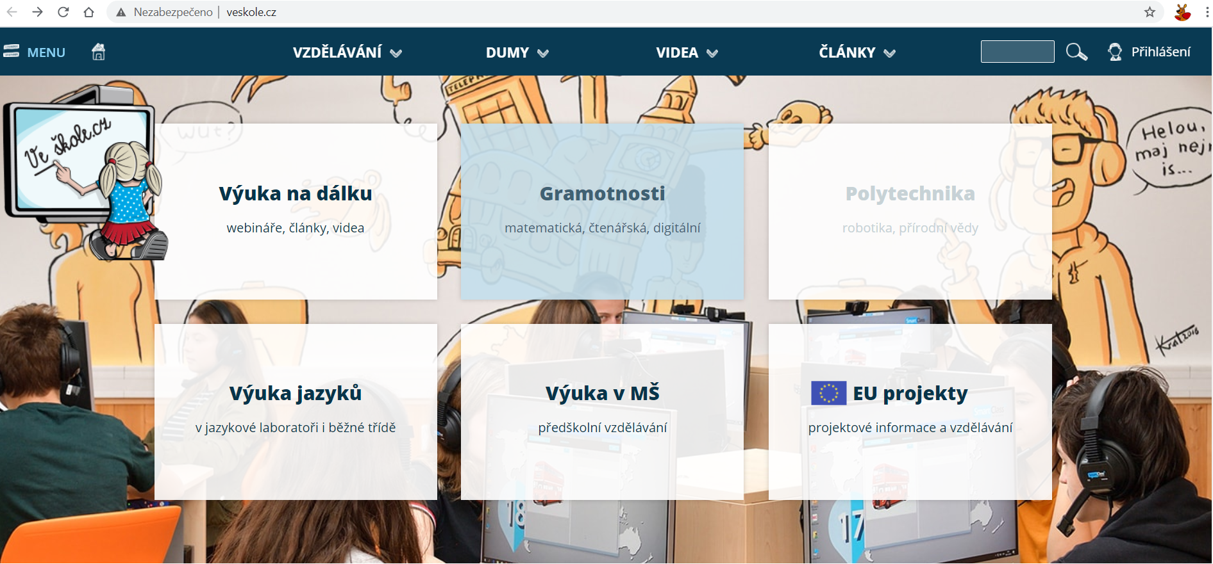
Interaktivní tabule
Velká dotyková obrazovka, ke které je připojen počítač a datový projektor
Projektor promítá obraz z počítače na povrch tabule a přes ni můžeme prstem, speciálními fixy nebo dalšími nástroji ovládat počítač.
http://www.veskole.cz/

Slide 4
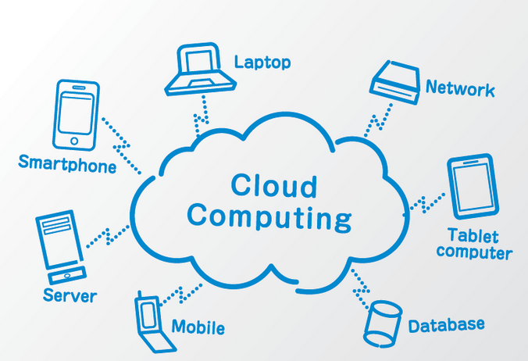
Cloud ve škole
Cloud
místa na internetu, kam je možné ukládat nejrůznější druhy informací (cokoli, co se chová jako soubor)
Např. mail na www.seznam.cz, www.uloz.to, Google Disk, Dropbox…
http://cloudcomputingcafe.com/

Slide 5
Cloud ve škole
Výhody:
Zdarma
Vždy aktuální verze SW
Snadný přístup z počítače, telefonu, televizoru nebo jiného zařízení s připojením k internetu
Jednoduché uživatelské rozhraní
Zabezpečení dat
Růst produktivity práce
\
Nevýhody:
Závislost na poskytovateli – společnosti/školy využívající cloud ztrácí možnost rozhodovat, který software a kterou verzi používat. Čím větší společností je poskytovatel, tím hůře se s ním komunikuje a vyjednává podmínky. Uživatelé též musí počítat s tím, že poskytovatel může zdražit ceny svých služeb.
Méně funkcí a horší stabilita – méně funkcí v porovnání s desktopovými. Online software může občas běžet pomaleji nebo zcela nefungovat v případě, že selže internetové připojení.
Vyžaduje připojení k internetu
Bezpečnost

Slide 6
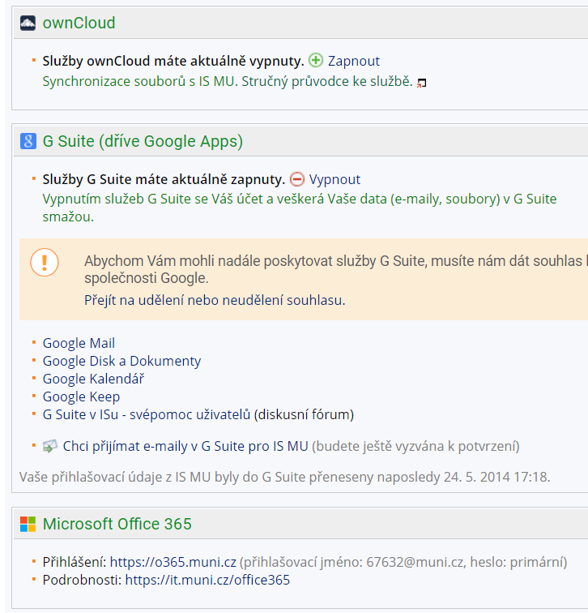
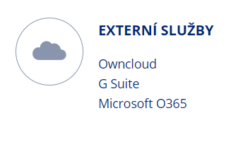
Co umí IS?

Slide 7
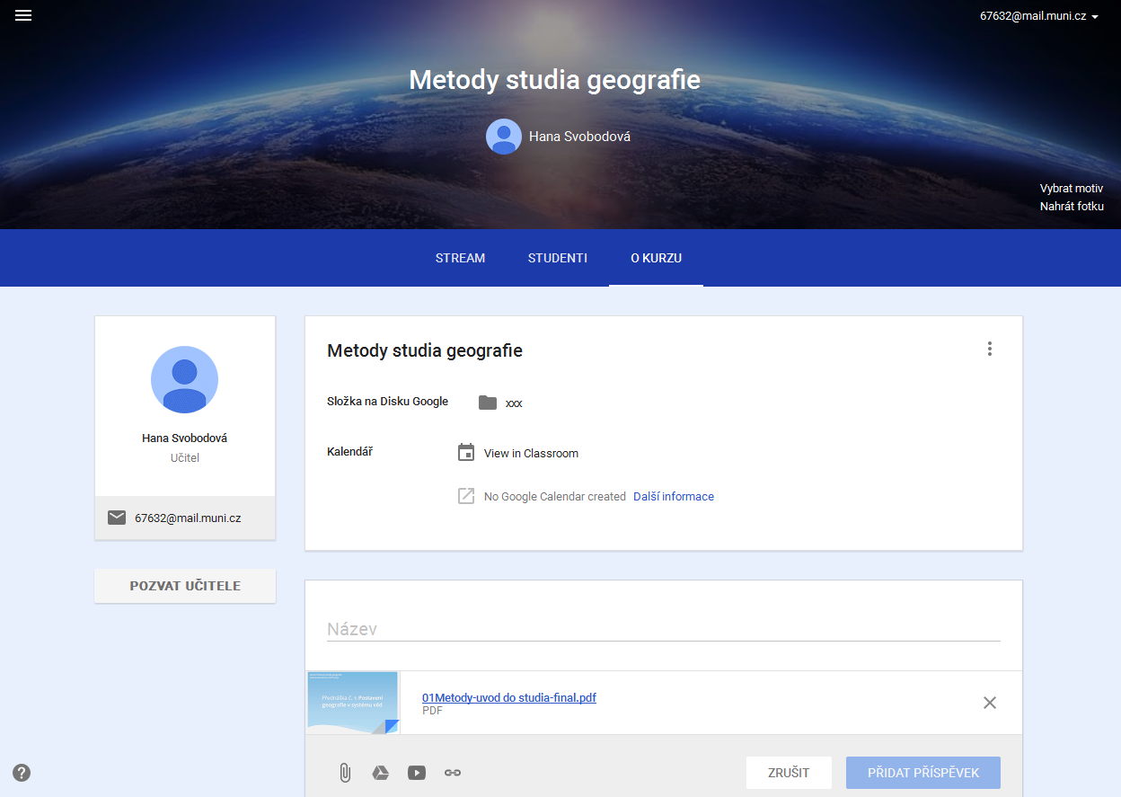
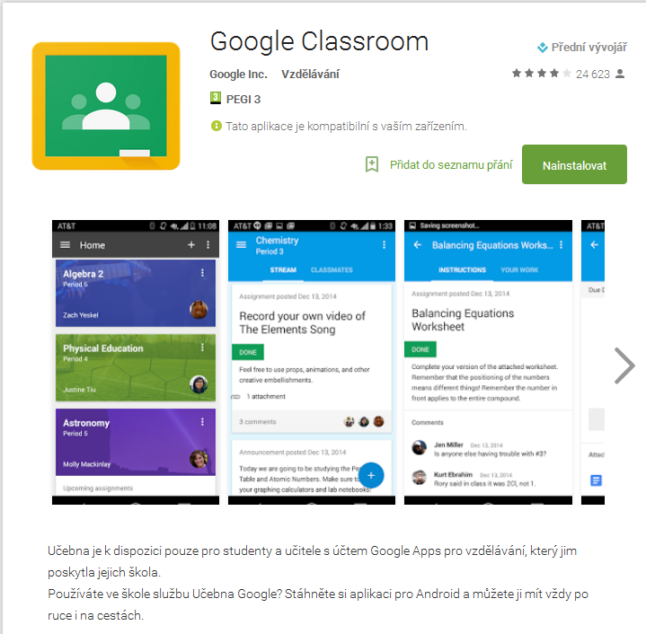
Co umí IS?

Slide 8
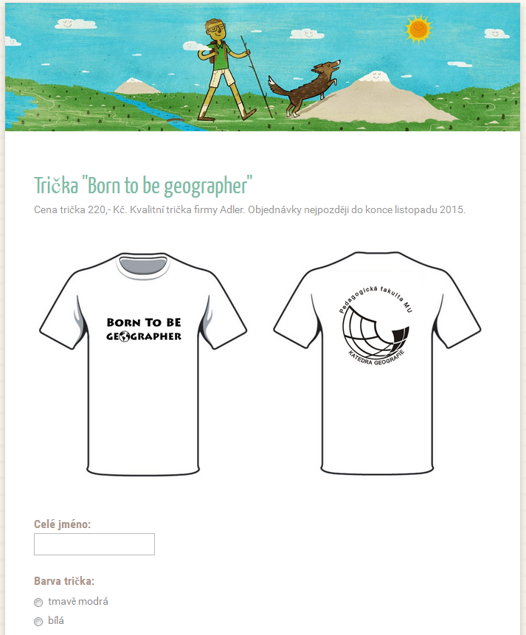
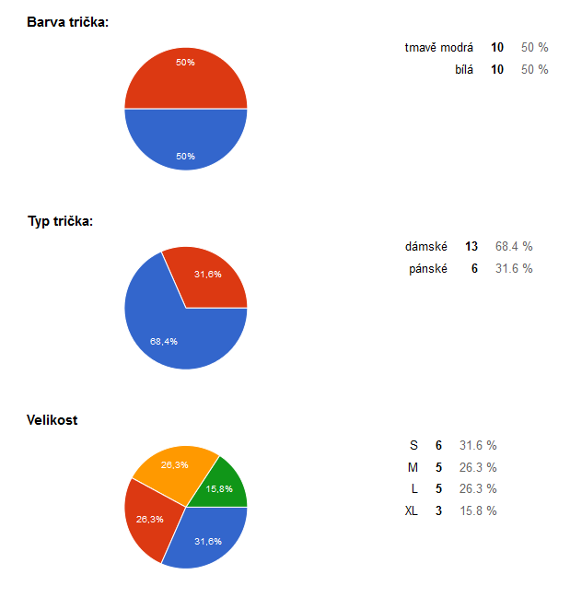

Slide 9
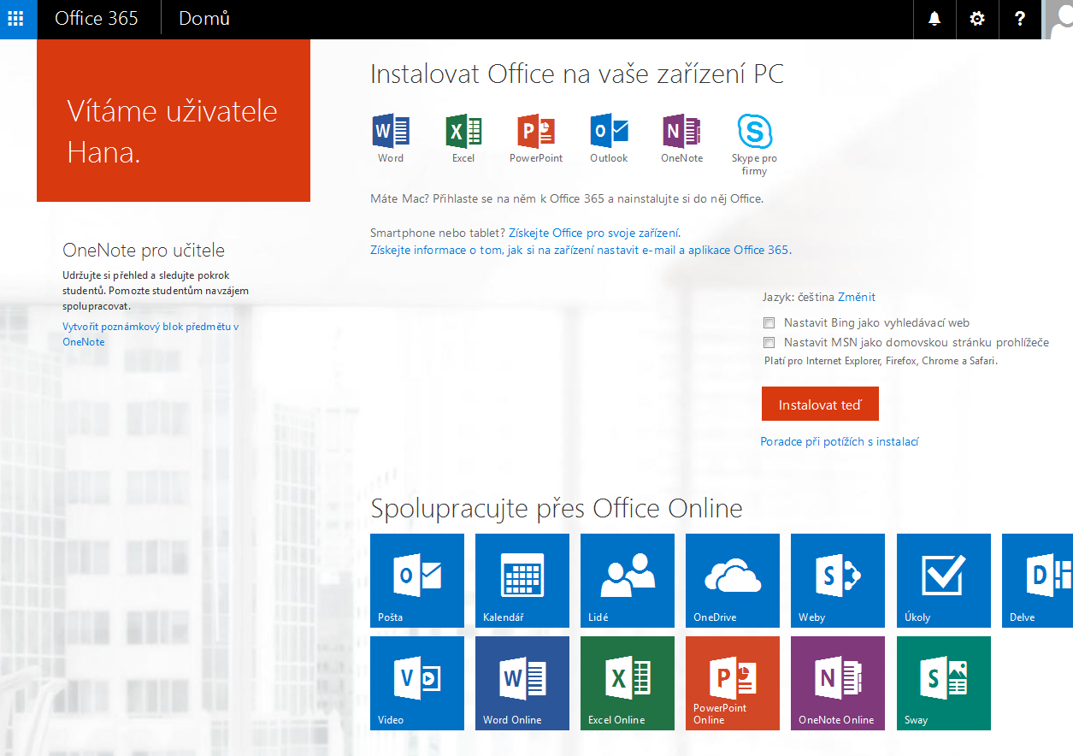

Slide 10
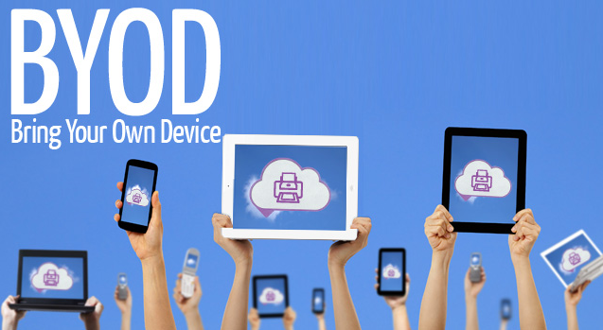
Tablety, mobily – koncept BYOD
Model BOYD / BYOD ("Bring Your Own Device“) znamená, že žáci nosí do školy svá chytrá zařízení (tablet, chytrý telefon).
Protože zařízení budou využívat různé operační systémy, klade tento koncept největší nároky na znalosti i dovednosti pedagogů. Škola jim musí zajistit adekvátní proškolení a také fungující infrastrukturu.
Na druhou stranu škole odpadá investice do samotných zařízení , neboť náklady na hardware pokrývá rodina.
Pokud není rodina schopná zařízení pořídit, škola musí být připravena zařízení půjčit.
http://wojdylosocialmedia.com/is-bring-your-own-device-byod-good-or-bad-for-education/

Slide 11
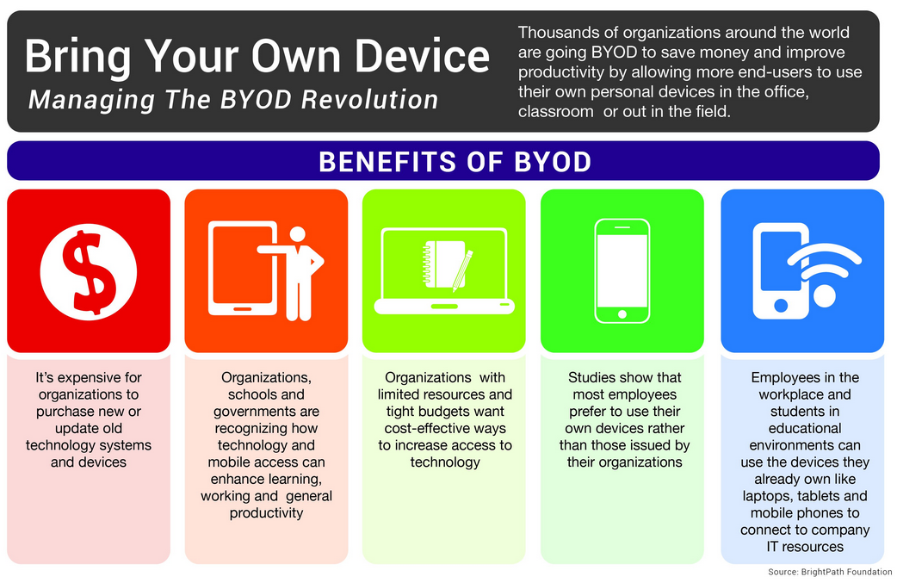
http://www.guardian.co.tt/business-guardian/2012-12-06/why-businesses-are-embracing-bring-your-own-device

Slide 12
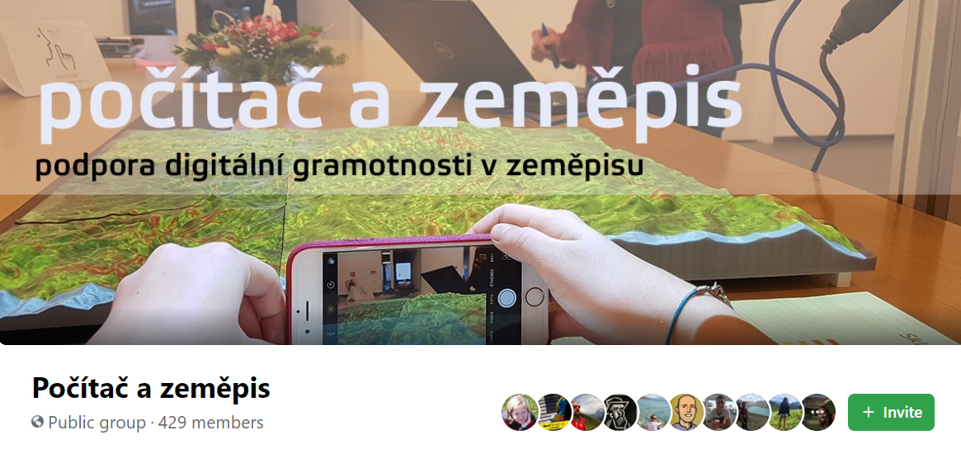
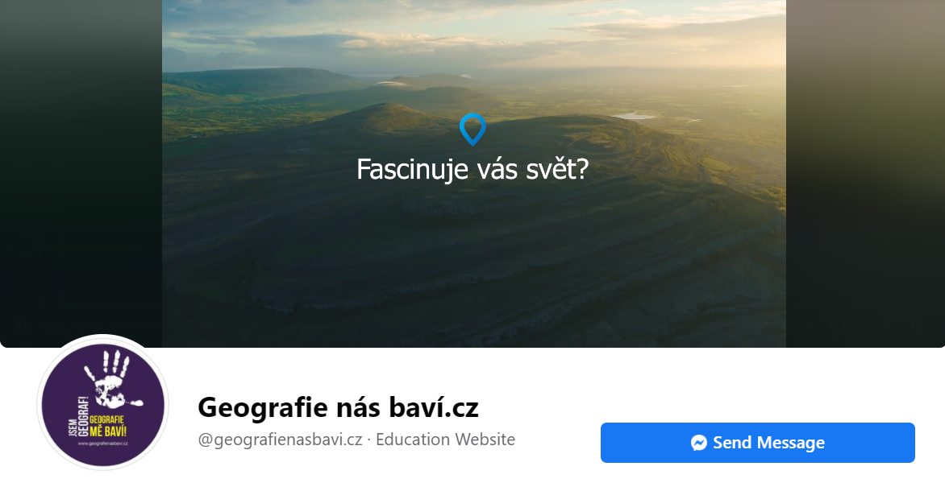
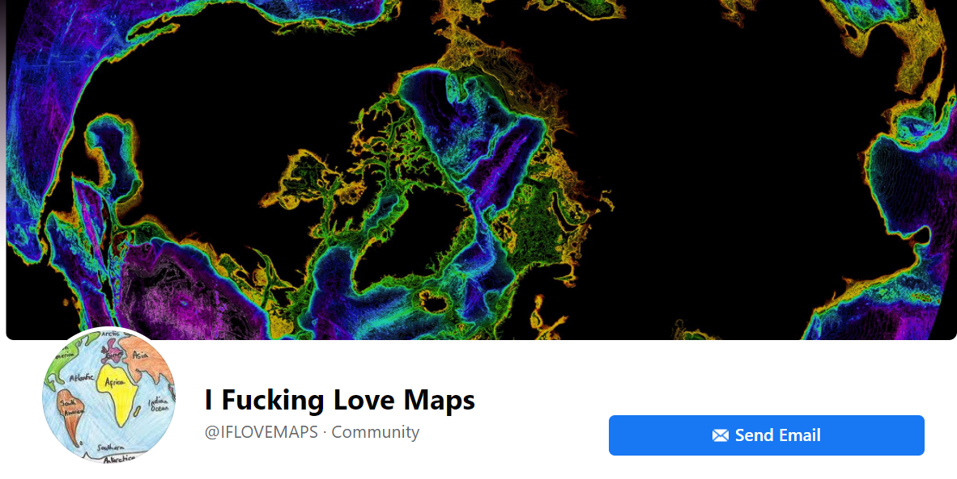
Kam pro nápady a aplikace
www.rvp.cz
www.educoland.muni.cz
www.veskole.cz
Kam pro aplikace:
Google Play
Apple Store
…

Slide 13
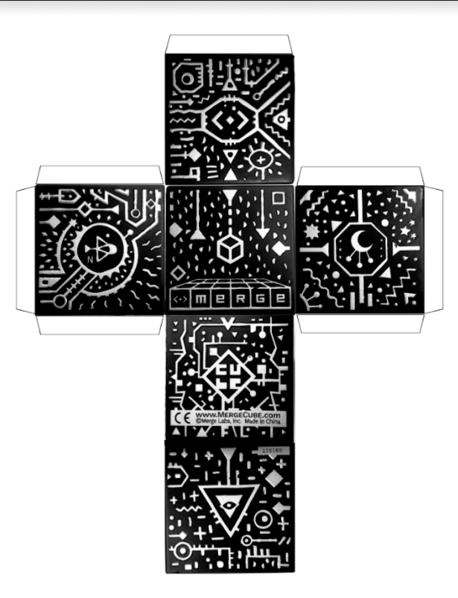
Aplikace pro geografy
Mapy, navigace (auto / turistické) – on-line / off-line
Hry s GPS
Sluneční soustava
Měřicí přístroje, čtečky
Zeměpisné kvízy
Předpověď počasí, radary
Tabule
…

Slide 14
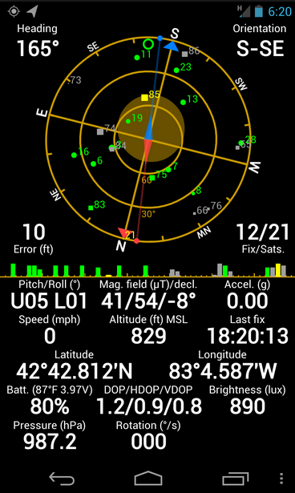
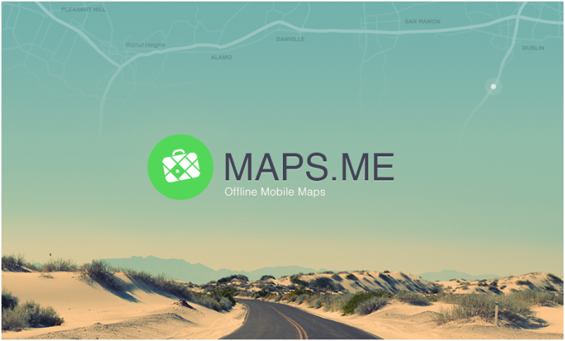
Mapy, navigace
Mapy.cz
GPS status
Maps.me
Navigator
Sygic
Locus Map Free
Google Earth
…

Slide 15
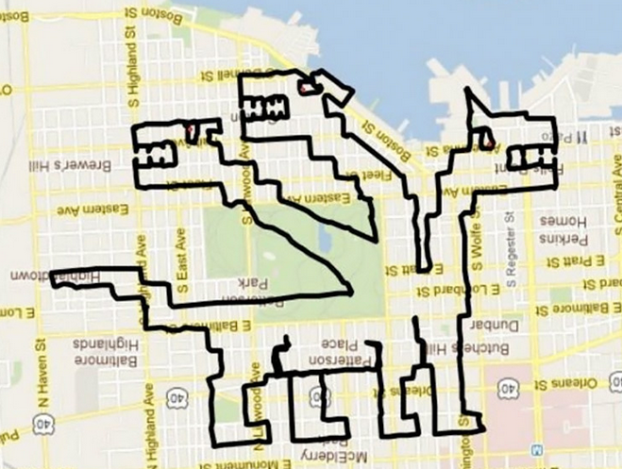
Hry s GPS
C: geo (geocaching)
Whereyougo
(Whereigo pro GPS Garmin Oregon)
GPS Fox hunt
Woop
GPS drawing
…

Slide 16
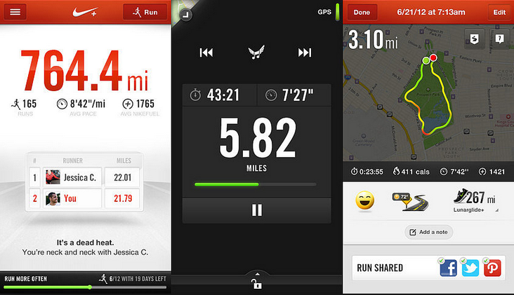
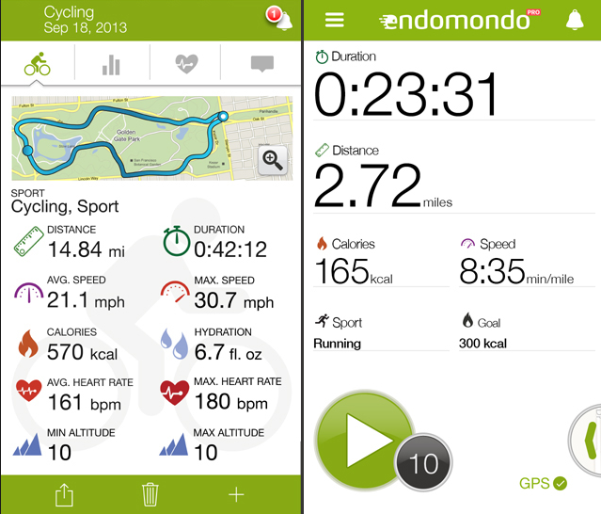
Záznam trasy s GPS
Nike+ Running
Endomondo
Runtastic
…

Slide 17
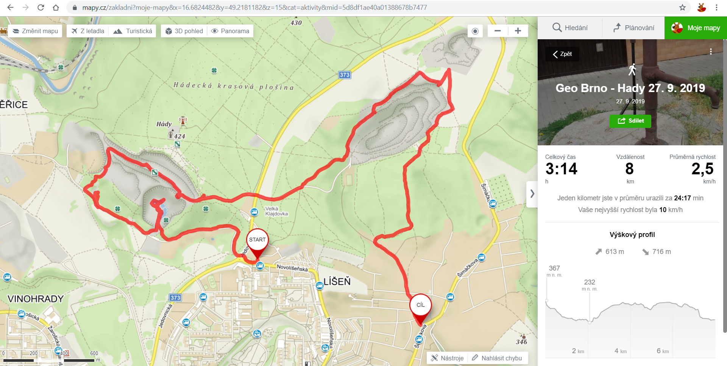
www.mapy.cz

Slide 18
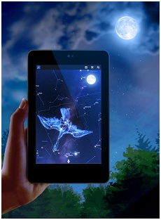
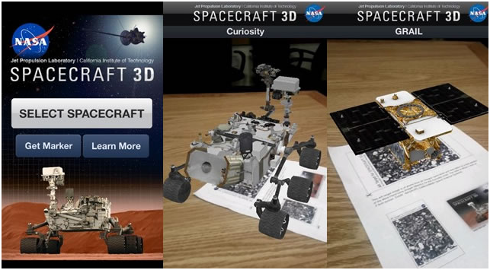
Sluneční soustava v Augmented reality
Star Chart
Sky Map
Google Sky Map
NASA – Spacecraft 3D

Slide 19
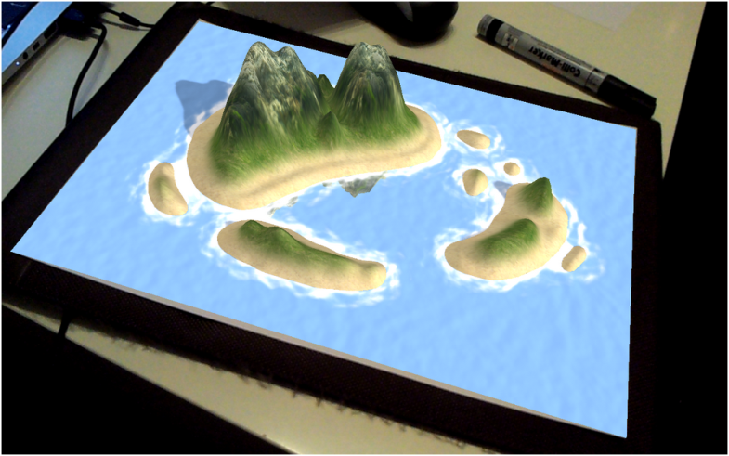
Vrstevnice v augmented reality (AR)
LandscapAR
https://play.google.com/store/apps/details?id=de.berlin.reality.augmented.landscapar

Slide 20
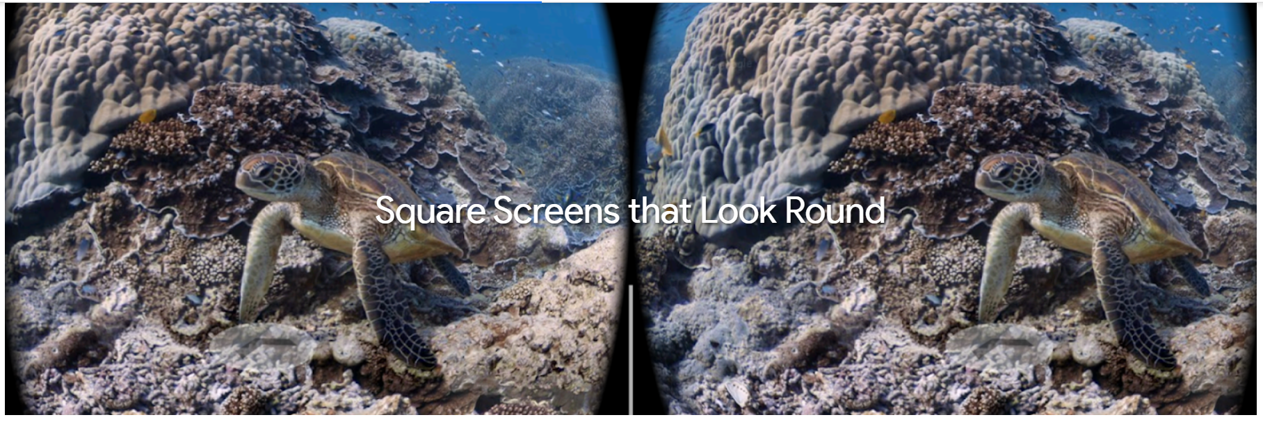
Virtuální realita
Card board

Slide 21
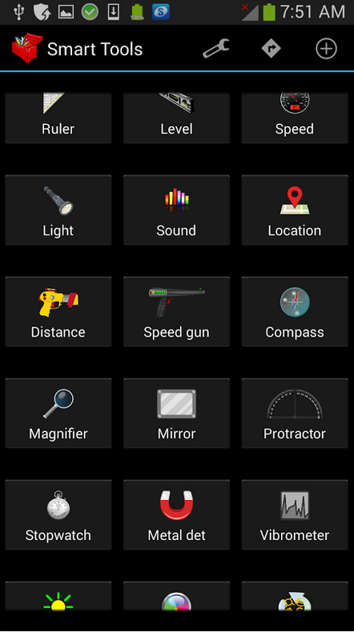
Měřicí přístroje
Ne každý mobil má všechna čidla!!!
Kompas / compass – v mobilu digitální, klasický je magnetický
Smart Tools, Advance Toolkit,… (obdoba drahý přístrojů, např. Vernier)
Stopky
Magnify (lupy, mikroskop)
Decibel X

Slide 22
Počasí, radary

Slide 23
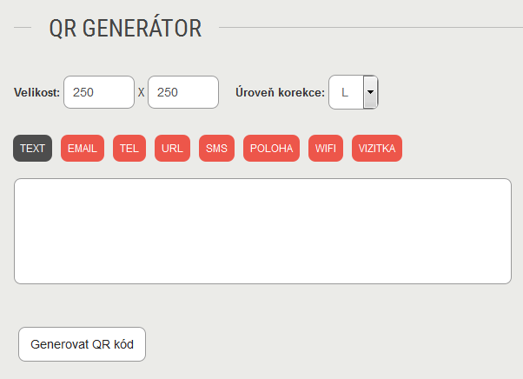
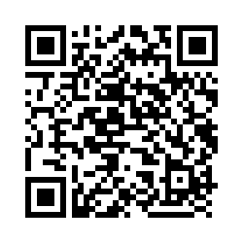
QR čtečky
QR droid
Codee QR Code Reader
Jak vytvořit QR kód? www.qrgenerator.cz

Slide 24
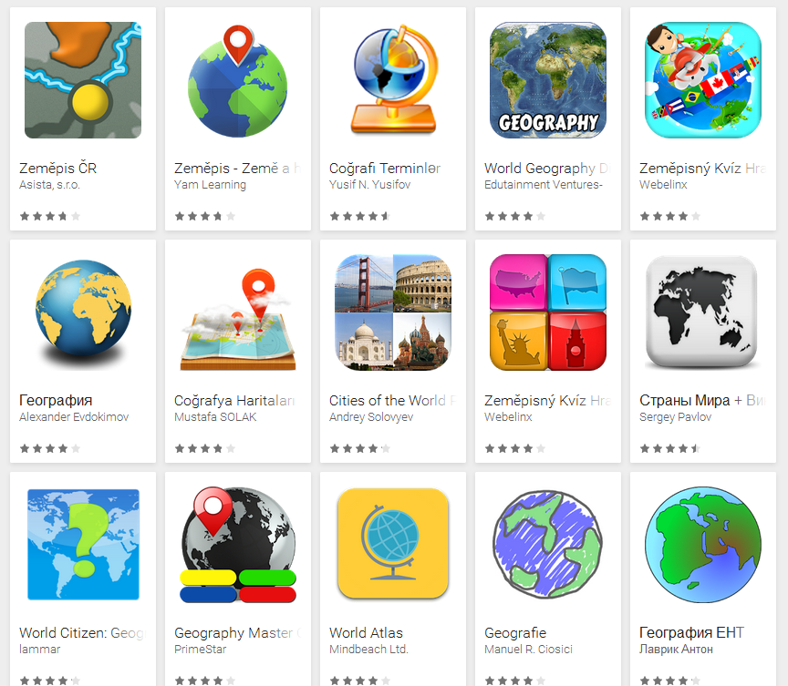
Zeměpisné kvízy
Globe Trot
Státní vlajky
…

Slide 25
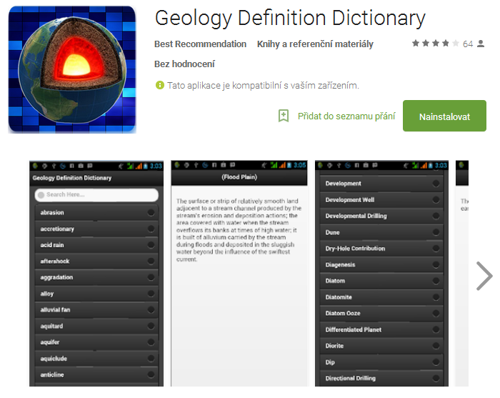
Učebnice, atlasy

Slide 26
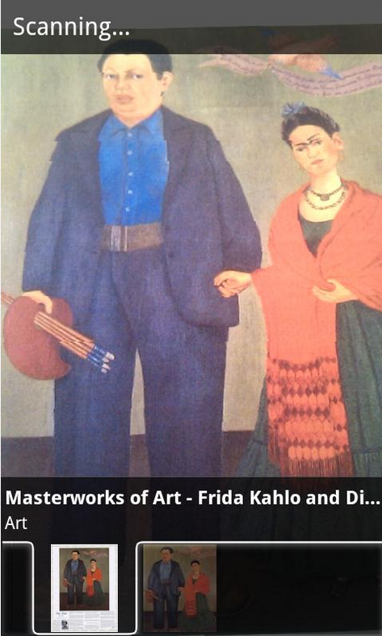
Tabule a další
Whiteboard, Sketch…
Cam Scanner – Phone PDF Creator
Google Googles
…

Slide 27
Geografie ve škole a v praxi
Síla „geografického myšlení“ spočívá v tom, že přináší do výuky zeměpisu na základní škole využitelnost dosavadních zkušeností žáků pro učení se novým poznatkům o světě, ve kterém žijí. To je to, co nazýváme geografií života.
Užitečná geografie = taková geografie, kterou lze použít každý den (J. Kolejka)

Slide 28
Geografie v praxi
V jakých profesích se využívá geografie?
………………
………………
………………
………………

Slide 29
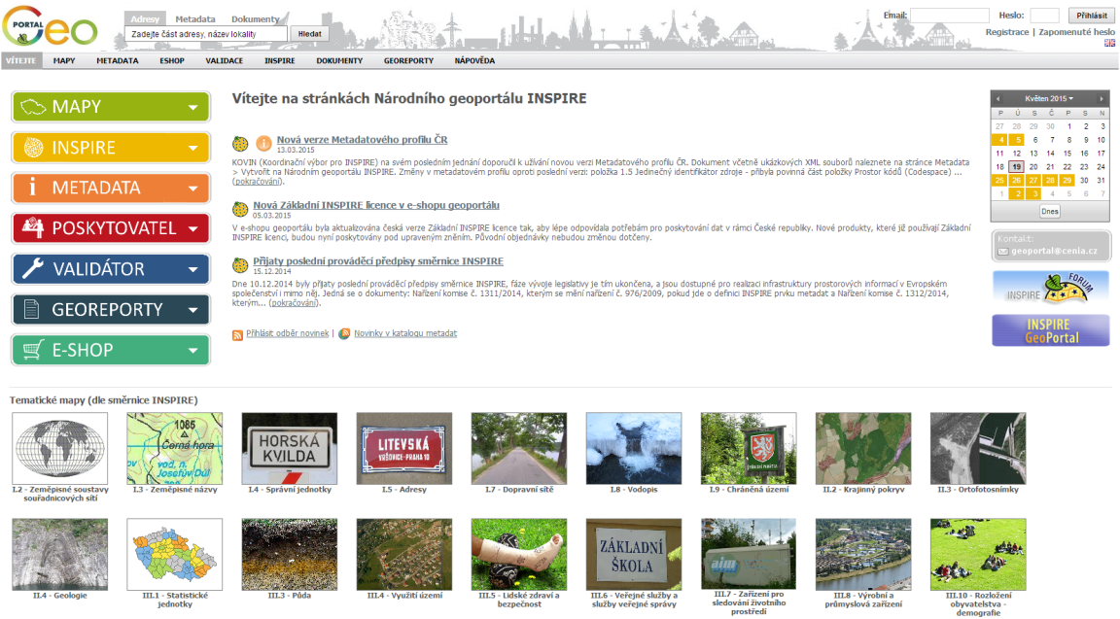
Weby pro geografy
ČGS: www.geography.cz
http://www.nationalgeographic.com/
http://herber.kvalitne.cz/
Národní geoportál INSPIRE: geoportal.gov.cz
Metodický portál inspirace a zkušeností učitelů: www.rvp.cz
…

Slide 30
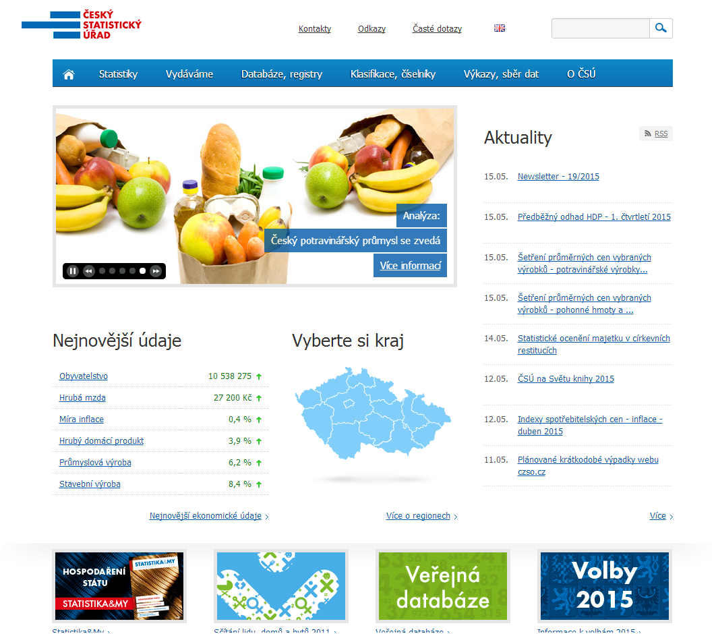
Zdroje dat
Základním zdrojem statistických dat jsou (národní) statistické úřady.
V ČR je to Český statistický úřad (ČSÚ), www.czso.cz
Základními sledovanými tématy jsou: demografie,hospodářství, zaměstnanost, daňová výtěžnost, doprava a komunikace a další.
Významných zdrojem statistických údajů je Sčítání lidu, domů a bytů (poslední 2011)
Poskytuje uživatelům informace o vydávaných publikacích v členění podle tematických skupin – metodika, souborné informace, životní prostředí a zemědělství, práce a sociální statistiky, obyvatelstvo, makroekonomika, zahraniční obchod, ceny, průmysl a stavebnictví, služby.

Slide 31
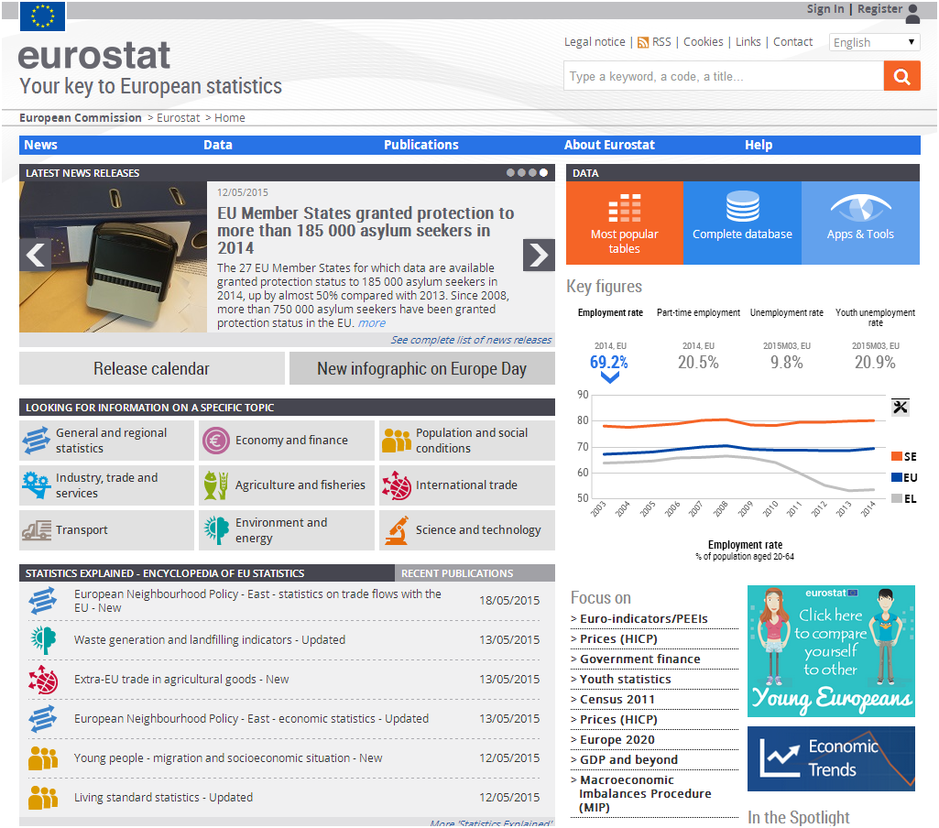
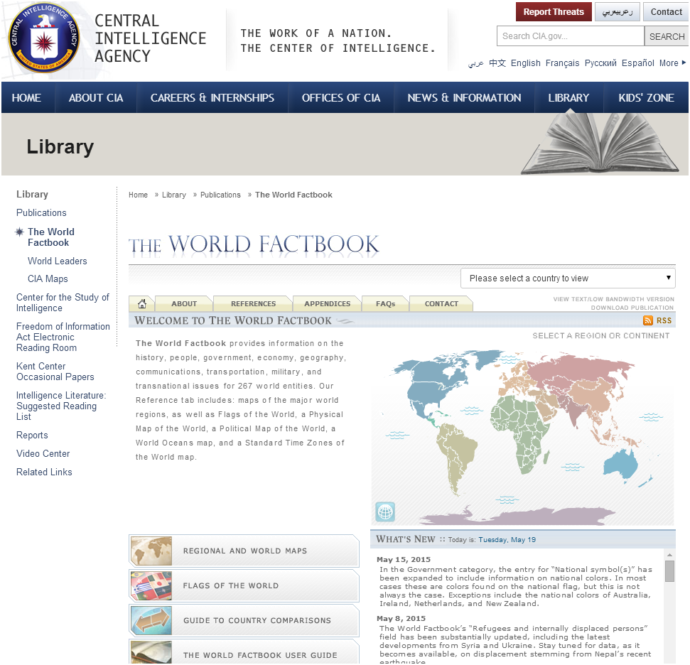
Zdroje dat
Eurostat – státy Evropské unie sdružují i své statistické úřady do jednoho, http://ec.europa.eu/eurostat
The World Factbook, CIA, https://www.cia.gov/library/publications/the-world-factbook/

Slide 32
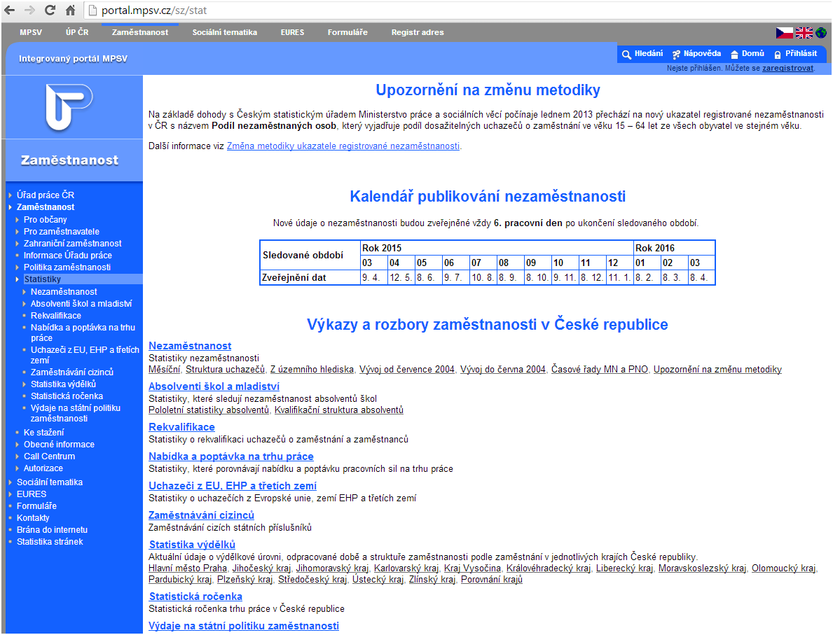
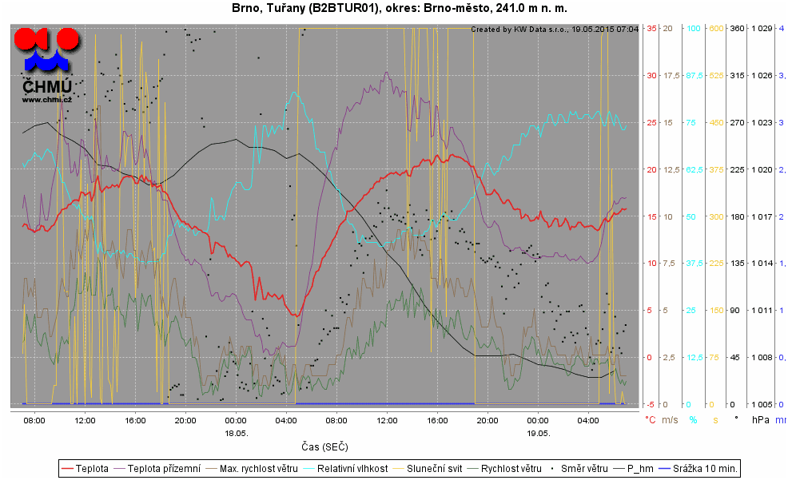
Zdroje dat
Kromě statistických úřadů mohou být zdroji dat na internetu i instituce s prověřenými, a tudíž správnými informacemi a jednak specializované stránky:
portal.mpsv.cz
portal.chmi.cz
Údaje jsou buď zobrazeny v tabulce nebo zakresleny v grafu, případně si lze soubor s příslušnou stáhnout (*.xls, *.csv).
V některých případech je třeba pro přístup k datům instalovat speciální software.
Ne všechna data jsou veřejně dostupná a je nutné je objednat.

Slide 33
Hana Svobodová
67632@mail.muni.cz

